Slide 1
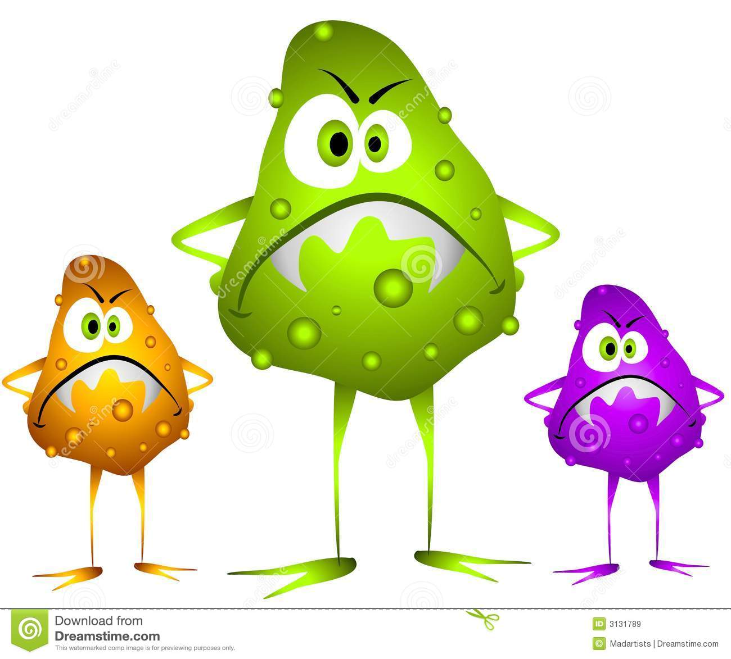
Vírusy a baktérie

Slide 2
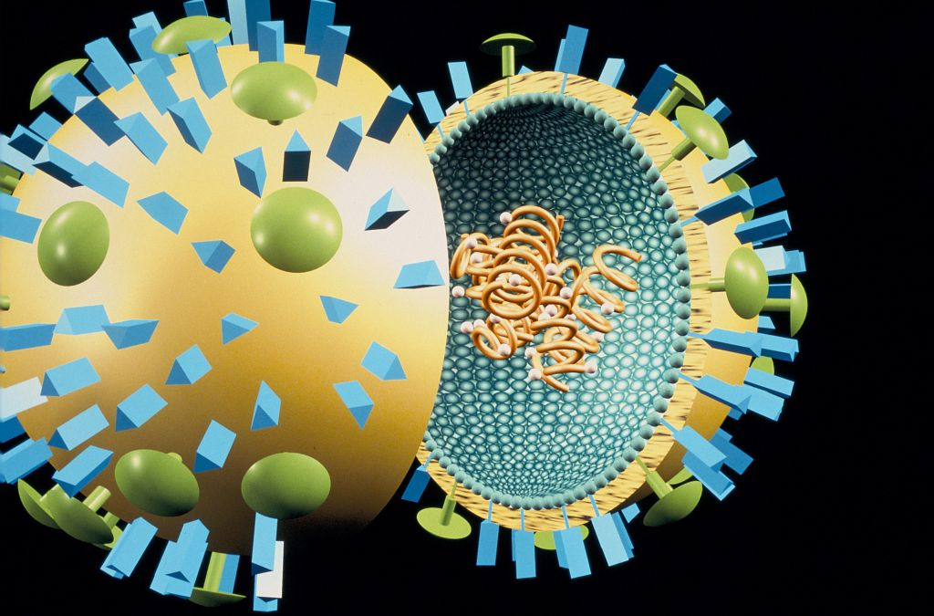
Vírusy
patria k najjednoduchším organizmom
nemá bunku –NEBUNKOVÝ ORGANIZMUS
telo tvorí bielkovinový obal + dedičná informácia=nukleová kyselina (DNA/RNA)

Slide 3
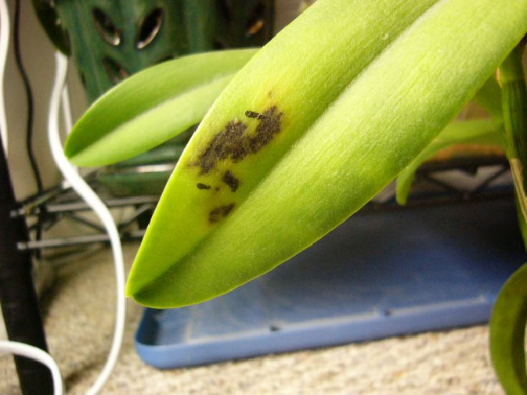
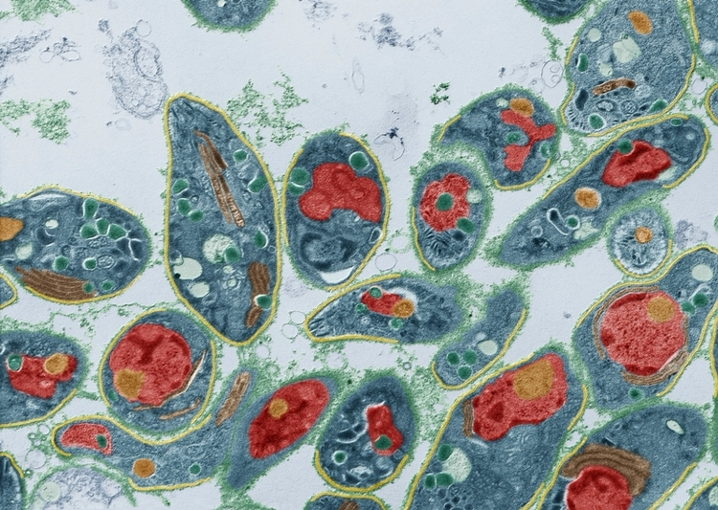
sú vnútrobunkové parazity – žijú a rozmnožujú sa IBA v živej bunke
spôsobujú nákazlivé ochorenia: chrípka
žltačka, zápal mozgových blán, AIDS, osýpky
Lieky=antivirotiká

Slide 4
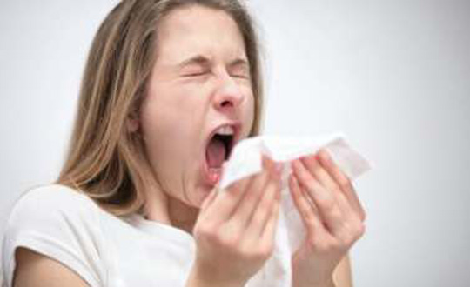
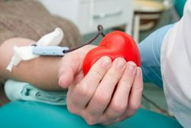
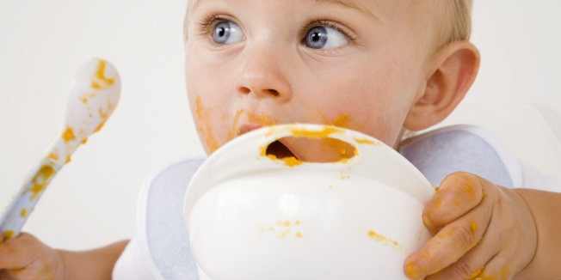
Prenos : kvapôčkovou infekciou
vdýchnutím, prehltnutím, krvou

Slide 5

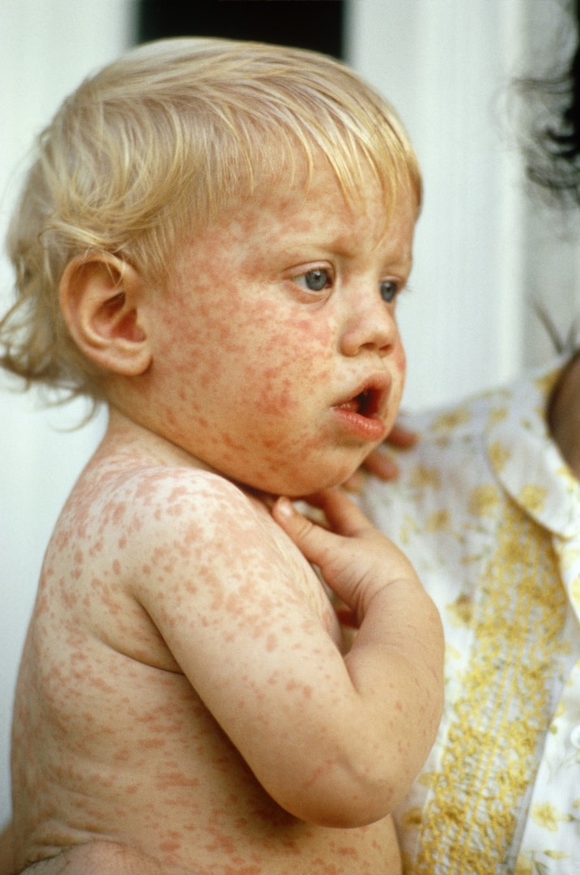

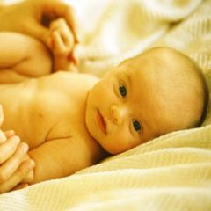
Ochorenia :
Chrípka
Žltačka
Kiahne
Osýpky
AIDS
Zápal mozgových blán
Detská obrna

Slide 6
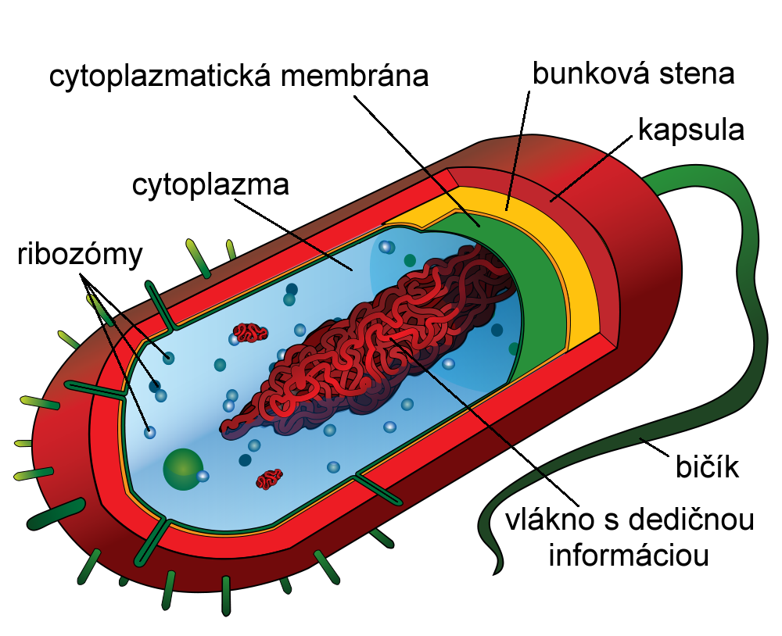
Telo baktérií tvorí len 1 bunka !!! PROKARYOTICKÁ
puzdro

Slide 7
Význam baktérií

Slide 8
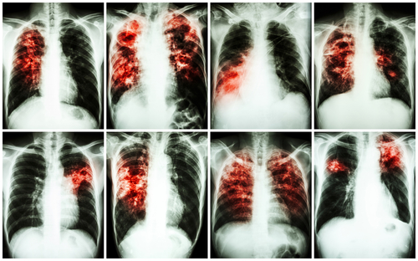
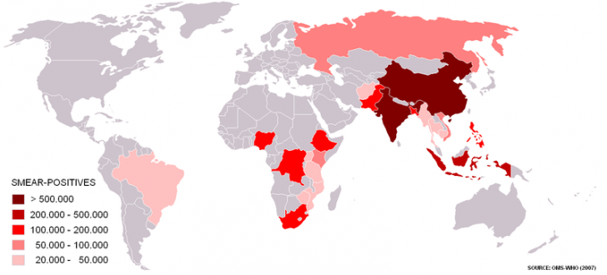
Ochorenia:
Tuberkulóza

Slide 9
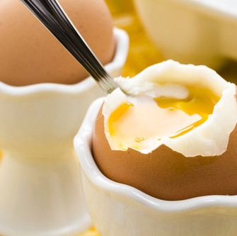
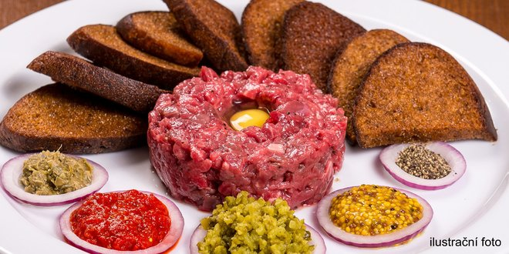
Salmonelóza

Slide 10
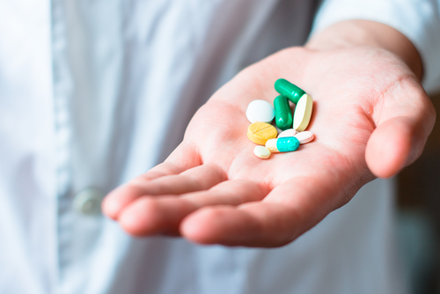
- angína
- zápal stredného ucha
- zápal priedušiek a pľúc

Slide 11
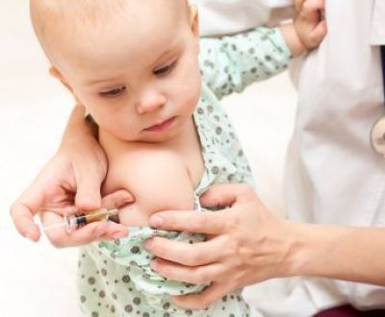
Predchádzanie=PREVENCIA ochoreniam
umývanie rúk
správna životospráva
(dostatok ovocia a zeleniny), pitný režim
dostatok pohybu na čerstvom vzduchu
očkovanie

Slide 12
POROVNANIE VÍRUSOV A BAKTÉRIÍ
vírusy
________
________
________
________
Baktérie
_________
_________
_________
_________
telo tvorí:
Veľkosť
Význam:
lieky

Slide 13
Čo sú probiotiká?

Slide 14

Ďakujem za pozornosť
:D

